Slide 1

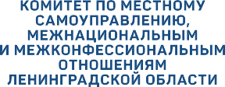
Отчет о реализации
«Законов тысячи добрых дел»
в рамках 147-ОЗ и 3-ОЗ
Кировский
муниципальный район
2024 год

Slide 2





Итоги реализации
20
11
более 49
Реализованных
проектов
Муниципальных образований
Населенных пунктов

Slide 3
Финансирование проектов в 2024 году
77,9%
20,9%
1,3%
Областной бюджет
Местный бюджет
Вклад граждан
29,8 млн. рублей
8 млн. рублей
488 тыс. рублей

Slide 4

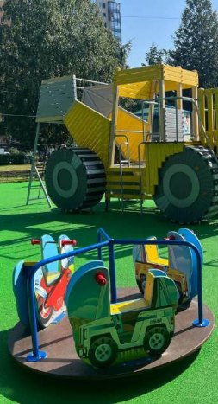


Кировское городское поселение
Установка качелей в г.Кировск
Стоимость: 262 338,30 руб
Областной бюджет: 208 300,00 руб
Местный бюджет: 54 038,30 руб
Ремонт детской площадки в г. Кировск
Стоимость: 3 680 189,03 руб
Областной бюджет: 3 061 200,00 руб
Местный бюджет: 618 989,03 руб

Slide 5
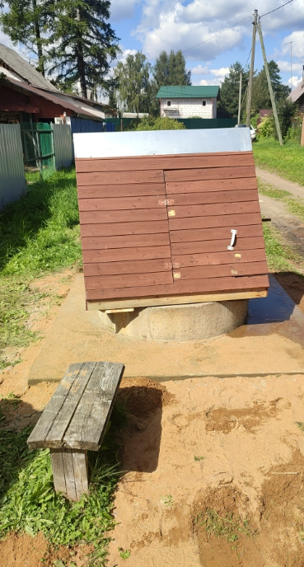


Мгинское городское поселение
Ремонт колодца в пос. Новая Малукса и дорог в 9 деревнях и посёлках
Стоимость: 2 784 278,00 руб
Областной бюджет: 2 500 000,00 руб
Местный бюджет: 277 778,00 руб
Ремонт тротуара и ремонт участка
автомобильной дороги в г.п. Мга
Стоимость: 2 297 667,00 руб
Областной бюджет: 2 040 900,00 руб
Местный бюджет: 226 767,00 руб

Slide 6
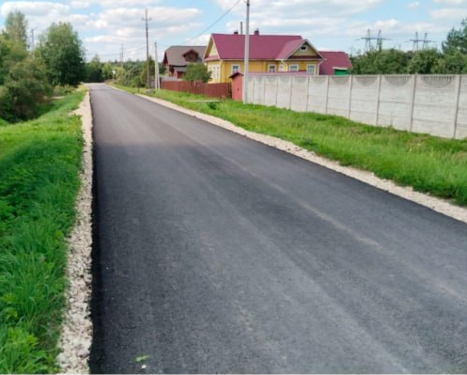


Назиевское городское поселение
Создание системы оповещания в дер. Васильково и ремонт дороги в дер. Старая
Мельница
Стоимость: 2 778 031,00 руб
Областной бюджет: 2 472 447,38 руб
Местный бюджет: 305 583,62 руб
Вклад граждан: 46 758,00 руб
Ремонт участка автомобильной дороги в г.п. Назия
Стоимость: 1 146 517,00 руб
Областной бюджет: 1 020 400,00 руб
Местный бюджет: 126 117,00 руб
Вклад граждан: 46 758,00 руб

Slide 7
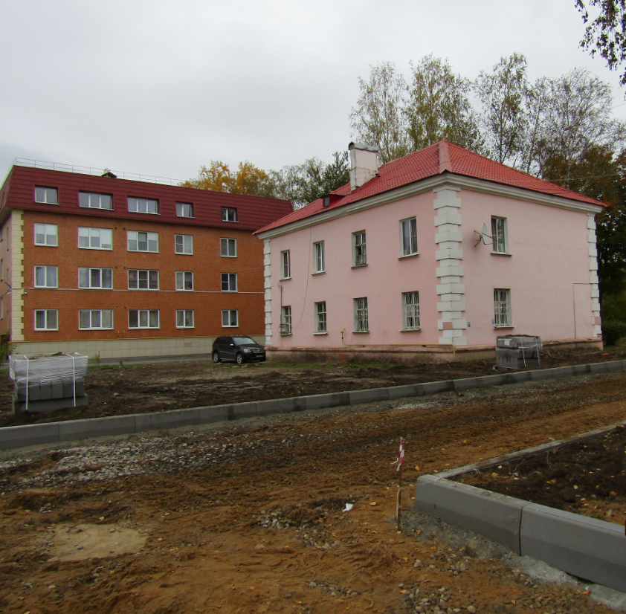

Отрадненское городское поселение
Благоустройство дворовой территории МКД
в г. Отрадное
Стоимость: 7 496 271,00 руб
Областной бюджет: 3 061 200,00 руб
Местный бюджет: 4 435 071,00 руб
Вклад граждан: 29 584,00 руб

Slide 8
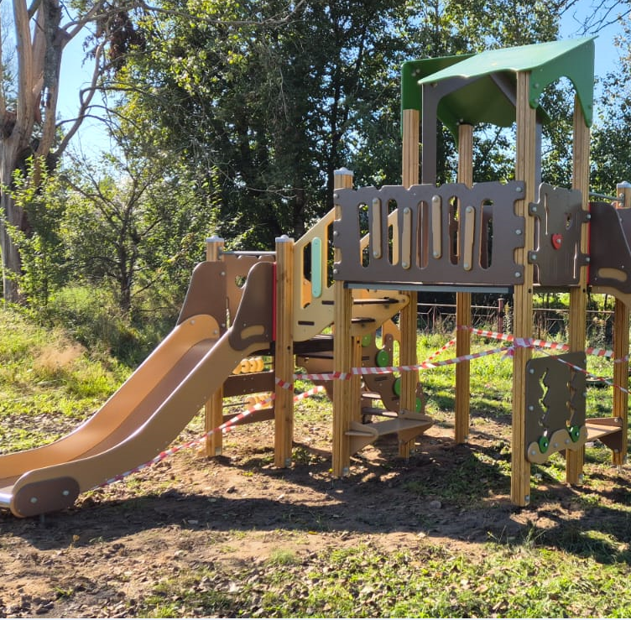



Павловское городское поселение
Приобритение и установка спортивно-
игрового оборудования в дер. Горы
Стоимость: 674 250,00 руб
Областной бюджет: 600 081,81 руб
Местный бюджет: 74 168,19 руб
Устройство противопожарной полосы в
г.п. Павлово
Стоимость: 1 146 517,00 руб
Областной бюджет: 1 020 400,00 руб
Местный бюджет: 126 117,00 руб

Slide 9
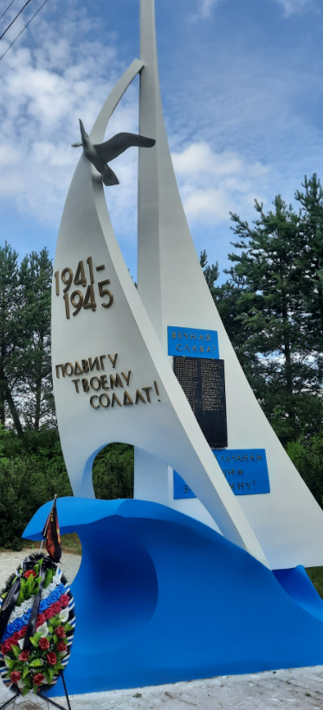


Приладожское городское поселение
Ремонт пямятника в дер. Назия
Стоимость: 226 414,00 руб
Областной бюджет: 208 300,00 руб
Местный бюджет: 18 114,00 руб
Благоустройство площадки для
выгула животных в г.п. Приладожский
Стоимость: 1 109 131,00 руб
Областной бюджет: 1 020 400,00 руб
Местный бюджет: 88 731,00 руб

Slide 10
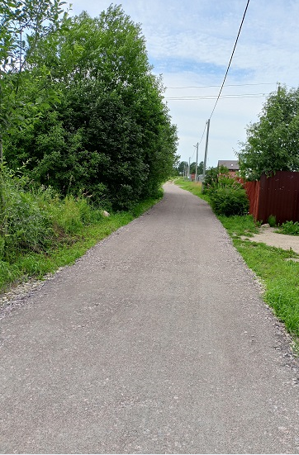
Путиловское сельское поселение
Ремонт участков дорог в дер. Горная и
дер. Петровщина
Стоимость: 1 620 445,00 руб
Областной бюджет: 1 458 400,00 руб
Местный бюджет: 162 045,00 руб
Ремонт участка дороги в с. Путилово
Стоимость: 1 133 778,00 руб
Областной бюджет: 1 020 400,00 руб
Местный бюджет: 113 378,00 руб

Slide 11
Синявинское городское поселение
Устройство ограждения. Приобретение и установка карусели в г.п. Синявино.
Стоимость: 1 325 195,00 руб
Областной бюджет: 1 020 400,00 руб
Местный бюджет: 304 795,00 руб

Slide 12
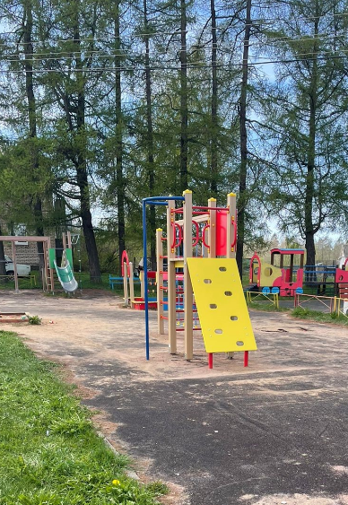



Суховское сельское поселение
Ремонт дорог (д. Леднево, д. Выстав) и
установка системы оповещения
(д. Сандела).
Стоимость: 1 507 330,00 руб
Областной бюджет: 1 356 596,89 руб
Местный бюджет: 150 733,11 руб
Строительство пожарных резервуаров,
благоустройство пожарных водоемов и
подъездов (д. Кобона, д.Бор, д.Ручьи)
Модернизация уличного освещения
(д. Колосарь, д. Ручьи)
Стоимость: 1 270 448,00 руб
Областной бюджет: 1 143 403,11 руб
Местный бюджет: 127 044,89 руб
Благоустройство дер. Сухое.
Стоимость: 1 133 778,00 руб
Областной бюджет: 1 020 400,00 руб
Местный бюджет: 113 378,00 руб

Slide 13
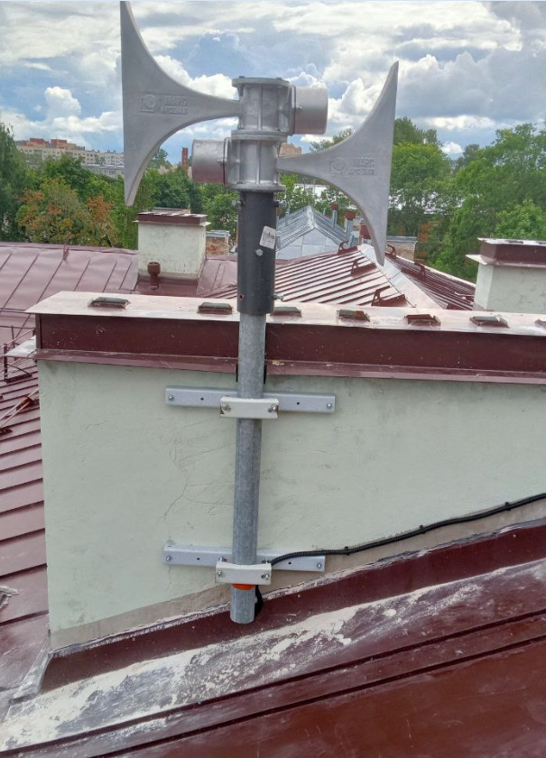

Шлиссельбургское городское поселение
Создание местной системы оповещения
в г. Шлиссельбург
Стоимость: 2 267 667,00 руб
Областной бюджет: 2 040 900,00 руб
Местный бюджет: 226 767,00 руб

Slide 14
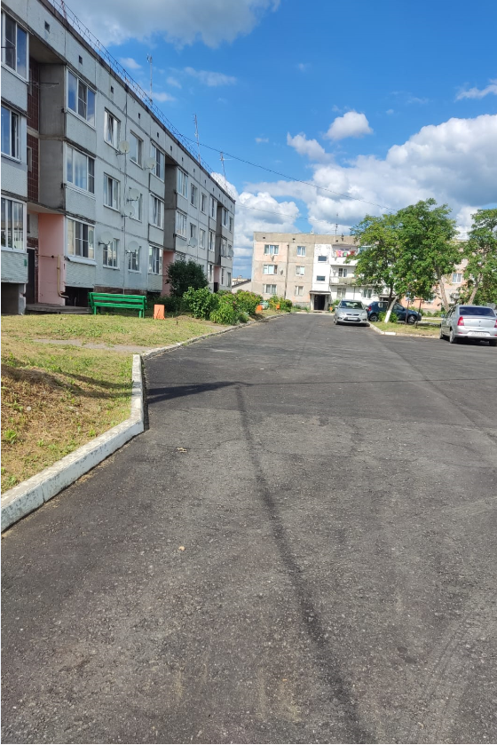
Шумское сельское поселение
Приобретение детского игрового городка
в дер. Дусьево.
Приобретение материалов для уличного
освещения в 6 деревнях.
Приобретение известнякового щебня в 5 н.п.
Приобретение щебеночно-песчаной
смеси в дер. Речка.
Стоимость: 2 808 988,76 руб
Областной бюджет: 2 499 999,79 руб
Местный бюджет: 308 988,97 руб
Ремонт участка дороги в с. Шум.
Стоимость: 1 146 517,00 руб
Областной бюджет: 1 020 400,00 руб
Местный бюджет: 126 117,00 руб

Slide 15
Распределение субсидий по поселениям

Slide 16





Основные направления проектов
Ремонт дорог
Сохранение объектов
культурного наследия
Детские и спортивные площадки
6 проектов
1 проект
5 проектов
Пожарная безопасность
Благоустройство
4 проекта
4 проекта

Slide 17

20
29,8
11
Реализованных проектов
Выделено из областного бюджета,
млн. рублей
Муниципальных образований

